Slide 1

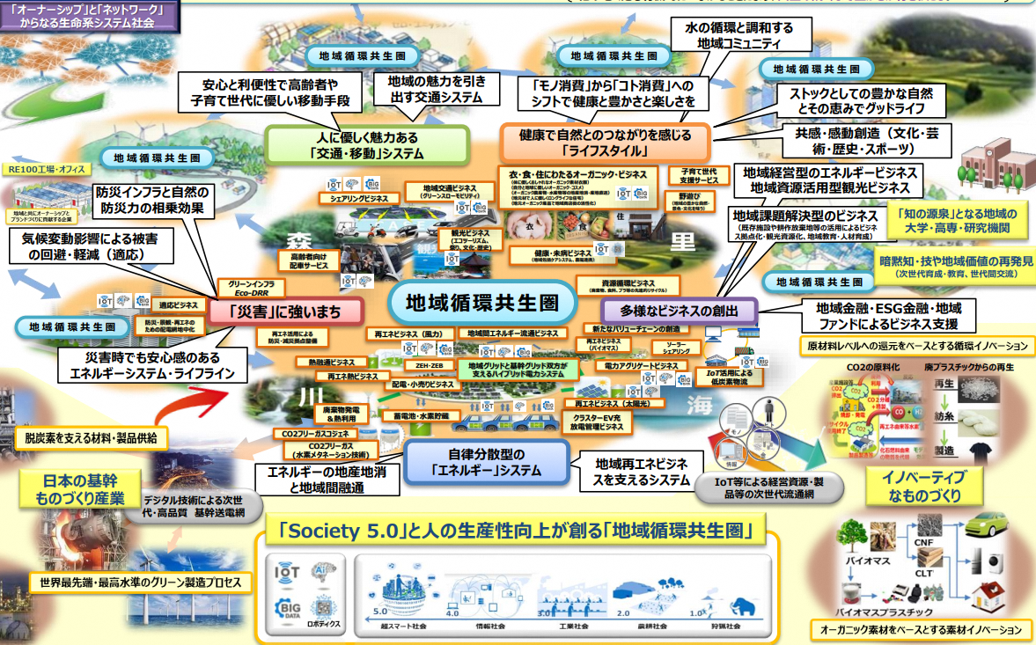
福岡県／北九州市
脱炭素イノベーションによる地域循環共生圏構築事業
―「次世代国際資源循環・リサイクル拠点｣形成に向けた
二次電池リサイクルの事業化可能性調査事業―
Illustrative
本事業：
目指す地域循環共生圏の姿（目標年度：2030年）
地域循環共生圏実現への主要ステップ
2017年度：北九州市環境基本計画改定
2018年～2019年度：
「次世代国際資源循環・リサイクル拠点｣形成に向けた二次電池リサイクルの事業化可能性調査事業の実施
➡オープンリサイクルによる
二次電池の再資源化
2030年度：「次世代国際資源循環・リサイクル拠点」の形成。近い将来、社会的課題となる可能性の高い新素材の資源循環拠点として北九州エコタウンを更に発展・拡充。および低炭素化促進に貢献。
➡クローズドリサイクルによる
『電池 to 電池』の実現
地域環境共生圏（日本発の脱炭素化・SDGｓ構想）
新たな価値とビジネス成長を牽引する地域の存立基盤
多様なビジネスの創出
（資源循環ビジネス）
電池 to 電池を見据えた
クローズドリサイクルの実現
既存のエコタウンのリサイクルビジネス
（産廃・一廃・家電・自動車等）
「次世代国際資源循環・
リサイクル拠点」
利用
解体
適正輸送
太陽光パネル
FY2018-2019
電池 to 電池
二次電池
②将来
Co
Ni
クローズドループ
リサイクル
Al
Cu
Fe
…
Mn
CFRP
熱分解処理
①現在
CO2↓
オープンループ
リサイクル
特殊鋼原料
市章出典（北九州市）: https://www.city.kitakyushu.lg.jp/kouhou/file_0010.html
地域循環共生圏出典（環境省）：https://www.env.go.jp/nature/morisatokawaumi/pdf/kyouseiken/sdgs.pdf
環境省 地域の多様な課題に応える脱炭素型地域づくりモデル形成事業

Slide 2
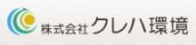




福岡県／北九州市
脱炭素イノベーションによる地域循環共生圏構築事業
―「次世代国際資源循環・リサイクル拠点｣形成に向けた
二次電池リサイクルの事業化可能性調査事業―
Illustrative
【手法】
【目的】
二次電池集約
熱分解
適正処理
資源循環
1. 事業イメージ（目標年度：2022）
2. 事業概要
二次電池排出者（国内）
二次電池排出者（海外）
【目的】 国内外からの資源確保及び資源循環の促進に資する二次電池リサイクル拠点の形成。
北九州エコタウンにおいて、 「次世代資源循環・リサイクル拠点」を形成。
【手段】 二次電池の熱分解炉による適正処理と、コバルト・ニッケル等の希少金属のリサイクル。
【特徴】 現状では大半がリサイクルできていない二次電池を、適正なスキームで回収、資源として循環。
（家庭由来）
自治体
九州・山口
東アジア・東南アジア
（産業由来）
台湾・フィリピン
タイ・ベトナム etc
3. 事業効果（目標年度：2022、基準年度：2018）
【温室効果ガス排出削減効果】 436 t-CO2/年
【地域経済付加価値】-3,265,025円/年（2025年に黒字化、16,666,629 円/年）
【資源生産性】 「二次電池のリサイクル」：6,347円／トン
【地域課題の解決】 二次電池処理先の創出、二次電池回収スキーム確立への貢献
輸送
(自動車)
輸送
(船舶)
リサイクル企業
北九州エコタウン企業
（日本磁力選鉱）
特殊鋼原料製造
（コバルト・ニッケル）
4. 事業体制
北九州市 環境局 環境産業推進課
事業総括・国内調査窓口
特殊鋼製造メーカー
北九州市 アジア低炭素化センター
海外調査窓口
日本磁力選鉱㈱
国内、海外における回収量・ルート調査、二次電池集荷・処理検証
磁石鉱製造工場
（コバルト）
ステンレス製造工場
（ニッケル）
5. 事業スケジュール
2018年度
2019年度
2022年度
《将来ビジョン》
▲実証事業(1年目)
▲実証事業(2年目)
▲事業本格開始
二次電池処理ルート・処理方法実態調査、発生量・回収量調査
効果的な集荷、回収方法検討、及び適正リサイクルにおけるCO2削減効果の検討
アジア圏におけるLIB等二次電池の普及を見据えた発生動向の調査及び集荷可能性の検討
アジア圏におけるLIB等二次電池の普及を見据えた発生動向の調査及び集荷可能性の検討
二次電池集荷、処理検証
国内LiB入荷処理の安定化
海外LiB入荷処理本格開始
リサイクル技術の高度化
回収レアメタルを二次電池正極材製造原料として再利用
“電池 to 電池”の実現
環境省 地域の多様な課題に応える脱炭素型地域づくりモデル形成事業

Slide 3
福岡県／北九州市
脱炭素イノベーションによる地域循環共生圏構築事業
―「次世代国際資源循環・リサイクル拠点｣形成に向けた
二次電池リサイクルの事業化可能性調査事業―
別紙
Illustrative
6. マテリアルフロー
事業実施前
資源投入段階
排出段階
再生段階
①天然資源等投入量
②鉄材
④再生（鉄）
二次電池投入量
195 t
195t
1,056 t/年
③スラグ
⑤再生（路盤材等）
853t
853t
歩留り
8t
※現時点の試算による
環境省 地域の多様な課題に応える脱炭素型地域づくりモデル形成事業
Notes:
http://www.city.kawasaki.jp/170/page/0000112082.html
http://www.city.kawasaki.jp/230/cmsfiles/contents/0000016/16930/0507yosan.pdf

Slide 4
福岡県／北九州市
脱炭素イノベーションによる地域循環共生圏構築事業
―「次世代国際資源循環・リサイクル拠点｣形成に向けた
二次電池リサイクルの事業化可能性調査事業―
別紙
Illustrative
6. マテリアルフロー
事業実施後
資源投入段階
排出段階
再生段階
再生（鉄）
①天然資源等投入量
196t
②鉄・コバルト・ニッケル
二次電池投入量
499t
再生（コバルト）
128t
再生（ニッケル）
1,056 t/年
③銅・アルミ
175t
180t
再生（銅）
107t
再生（アルミ）
歩留り・その他
73t
319t
※Mn、C等
※現時点の試算による
環境省 地域の多様な課題に応える脱炭素型地域づくりモデル形成事業
Notes:
http://www.city.kawasaki.jp/170/page/0000112082.html
http://www.city.kawasaki.jp/230/cmsfiles/contents/0000016/16930/0507yosan.pdf

Slide 5
福岡県／北九州市
脱炭素イノベーションによる地域循環共生圏構築事業
―「次世代国際資源循環・リサイクル拠点｣形成に向けた
二次電池リサイクルの事業化可能性調査事業―
別紙
Illustrative
【手法】
【目的】
二次電池集約
熱分解
適正処理
資源循環
①自治体の基礎情報
【規模】
  人口：940,978人（令和元年6月1日時点）、世帯数：431,746世帯（令和元年年6月1日時点）
  歳入・歳出：5,744億円（令和元年度一般会計予算）、面積：491.95㎢（令和元年6月1日時点）
【立地】
  九州および福岡県の最北部に位置し、北は関門海峡を挟み本州（山口県下関市）との接点になっている。
  北九州空港、新幹線、フェリー、モノレール等の陸・海・空の交通インフラが充実している。
  アジアの中でみると、北九州市は東京と上海の中心に位置し、日本の玄関として機能性が高い。
  航空機：羽田 1時間30分、新幹線：博多 17分、鹿児島 1時間45分、新大阪 2時間10分
【産業構造】
  市内総生産の経済活動別構成比※市内総生産（名目）3,687億円（平成27年度）
  製造業20.5%、不動産業11.5%、情報通信業5.0%、卸売・小売業14.0%、専門・科学技術、業務支援サービス業7.3%、
  保健衛生・社会事業6.9%、運輸・郵便業5.2%、電気・ガス・水道・廃棄物処理業2.7%、建設業5.6%、その他のサービス4.4%、
  公務5.1%、教育3.6%、金融・保険業5.0%、宿泊・飲食サービス2.5%、その他1.1%
②各主体の参画理由
【北九州市】 現在はリサイクルされていない廃二次電池について、地元企業のリサイクル技術を生かして新たな環境産業を創出し、
北九州市で進めている「次世代国際資源循環・リサイクル拠点形成」に繋げていく
【日本磁力選鉱】 二次電池リサイクル技術を有しており、本事業おける調査ならびに実証実験を通じて事業採算性を検証する
③過年度事業との関連性
北九州市では、環境省「平成30年度地域循環圏・エコタウン低炭素化促進事業」を活用し、二次電池リサイクルの事業化に向け、国内外の二次電池の排出および処理状況等の調査を行った。本年度の検討では、昨年度の調査結果を踏まえ、国内で回収した二次電池リサイクルの実証試験、海外からの輸入処理に関する追加調査を実施することとした。
Notes:
http://www.city.kawasaki.jp/170/page/0000112082.html
http://www.city.kawasaki.jp/230/cmsfiles/contents/0000016/16930/0507yosan.pdf

Slide 6
福岡県／北九州市
脱炭素イノベーションによる地域循環共生圏構築事業
―「次世代国際資源循環・リサイクル拠点｣形成に向けた
二次電池リサイクルの事業化可能性調査事業―
7. 顕在化した課題と課題解決のアプローチ（今後の対応）について
業務内容 | 成果目標 | 事業実施にあたり 顕在化した課題 | 課題解決のアプローチと 今後の展開（スケジュール）
1. アジア圏における二次電池集荷可能性調査 (対象国：フィリピン) | 二次電池の発生量、処理状況、流通価格、日本への輸送方法、リサイクルに関する制度等を調査し、対象地域からの処理取り込み、資源化を検討する。 | フィリピン セブにおける第訪問調査によると、セブ市では二次電池の危険性や資源性の意識は全く浸透していない。 また、現地の天然資源環境省等を訪問したが、フィリピン国内における回収量、処理量、商流等の情報が存在せず、得ることができなかった。 | 二次電池の危険性（分別回収の意義）や資源性について、企業・自治体向けのワークショップを実施、セブ市長表敬訪問時に重要性を説明。（2020年1月） ⇒天然資源環境省にて、二次電池の適正回収のため、E-Wasteの定義を細分化する試みをする予定。（～2020年中) フィリピン国内における回収量、処理量、商流については、日本磁力選鉱のセブにおけるE-WasteリサイクルビジネスのパートナーであるCCTFIに調査を委託し、報告を受ける予定。（～2020年6月） フィリピン現地で二次電池のサンプルを入手したため、先んじてサンプル分析を行い、マテリアルデータを取得しておく。（～2020年3月）
2. アジア圏における二次電池集荷可能性調査 (対象国：台湾) | 実際の集荷を想定した具体的な輸送方法検討、輸出手続き方法の調査、処理取り込みにおける経済性の評価を行い、可能であれば日本への輸入も検討する。 | 現地業者からの二次電池の輸出にあたり、台湾政府および日本環境省における書類手続きが必要になる為、手続きを進めているが、本事業期間中に台湾より輸出することは難しい状況。 | 台湾からの二次電池輸入に先立ち、サンプルを分析することにより、競合業者よりも高値で買取可能かどうかを検証。（～2020年2月） 台湾政府・日本環境省の二次電池輸出ライセンスの取得。（～2020年6月） 台湾から二次電池を初輸入。（～2020年10月）
3. 二次電池の集荷、処理検証 | 自治体等から二次電池を実際に集荷し、日本磁力選鉱の処理プラントにて実際に処理を行う。 同時に処理データより、CO2削減効果を評価し、処理コスト、材料価値等を把握する。 | 処理プラントにおける材料価値は充分あるが、年間1056tの二次電池の入荷確保が必要。 | 日本で自治体の一般ごみに紛れてリサイクルされない多くの二次電池を、適正ルートに載せるための働きかけを行う。 経済的対応：回収のための経済的インセンティブの検討（～2020年9月） 技術的対応：熱分解炉に投入するまでの安全な輸送や解体方法の検証（～2020年2月） 制度・枠組み的対応：二次電池を回収するための仕組みづくりを検討（例：小型家電リサイクル法の回収対象範囲に二次電池を加える） 近隣アジア諸国からの二次電池の回収は、日本国内と同じく現実的な経済的インセンティブを検討（～2020年9月）。廃棄物の環境規制の強化に向けた動きを常時観察、入荷拡大を狙う。（～2022年3月）
環境省 地域の多様な課題に応える脱炭素型地域づくりモデル形成事業

